Slide 1
GLOBAL PAZARLAMA ÇEVRESİ-1: EKONOMİK VE DEMOGRAFİK ÇEVRE
Türker GÖKSEL

Slide 2
EKONOMİK ÇEVRE VE EKONOMİK SİSTEMLER
( GEGEZ, 2015: 34-35)

Slide 3
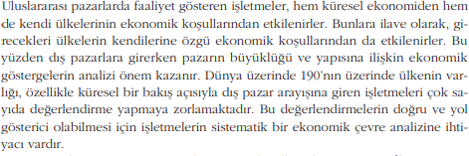
EKONOMİK ÇEVRE
12.10.2021

Slide 4
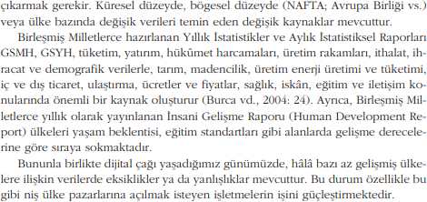
12.10.2021

Slide 5
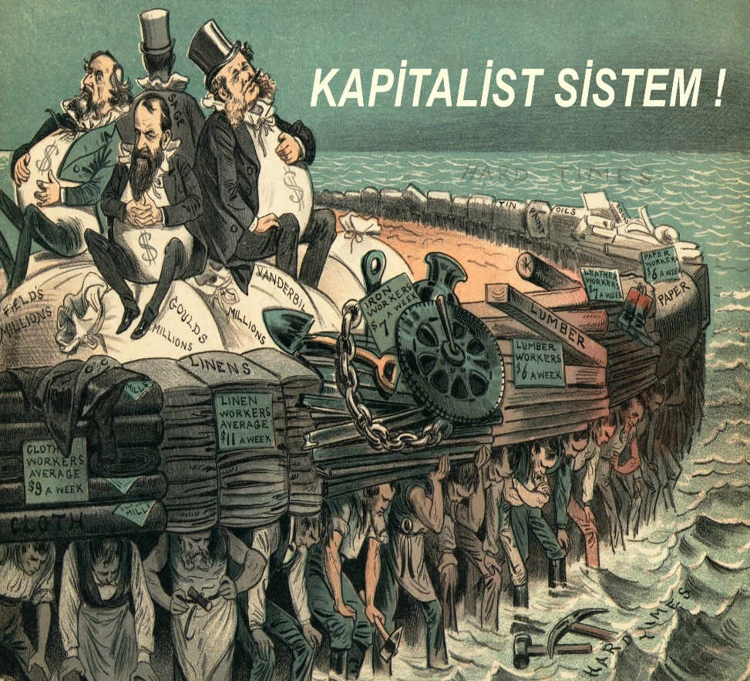
EKONOMİK SİSTEMLER
Ekonomik sistemler, kaynakların tahsisi bağlamında üçe ayrılmaktadır:
Pazar Ekonomileri (Kapitalist ekonomiler): Kapitalist ekonomilerde ekonominin temel gücü
tüketicilerdir ve pazarda neyin ne kadar üretileceği tüketicinin talebine göre şekillenmektedir.
Hükûmetlerin görevi rekabeti teşvik ederken tüketiciyi korumaktır. Ayrıca müdahalede bulunmazlar.
Özel sektör ise ekonominin temel gücüdür. ABD, çoğu Batı ülkesi kapitalist ülkeler arasındadır.
12.10.2021

Slide 6
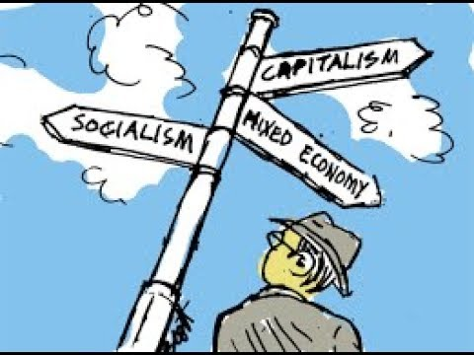
EKONOMİK SİSTEMLER
Yönetilen Ekonomiler (Sosyalist Ekonomiler): Bu ekonomilerde merkezden planlamada devletin rolü büyüktür.
Hangi ürünlerin, nasıl yapılacağından nasıl dağıtılacağına devlet karar vermektedir.
Ürün farklılaştırma, reklam, tutundurma gibi kavramlar yoktur.
Devletin yarattığı arz çerçevesinde tüketiciler bulabildiklerini satın alma şansına sahiptir.
Buradaki temel nokta, devletin üretimde söz sahibi olup tüketime karışılmamasıdır.
Arz ve talep dengesi yeterince kurulamadığından zaman zaman belirli malların kıtlığı ya da fazlalığı yaşanabilir.
Bu tür ekonomiler giderek azalmaktadır.
12.10.2021

Slide 7
EKONOMİK SİSTEMLER
Karma Ekonomiler: Karma ekonomilerde ekonomik sistemde hem devlet hem de özel sektör aktör olarak görev yapar.
Özellikle savunma sanayi gibi alanlarda devlet ekonomik sistem içinde yer almaktadır.
12.10.2021

Slide 8
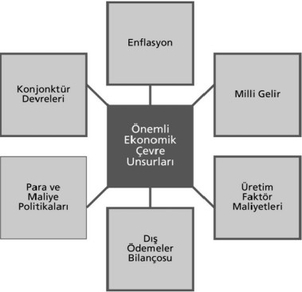
Ekonomik Riskler ve Ekonomik Çevre Unsurları
Ekonomik kontroldeki taviz riski
Alıcının ödeme güçlüğüne düşmesi
Malın kabul edilmemesi
Anlaşma şartlarının yerine
getirilmemesi
Kur riski
Kur kontrol düzenlemeleri
Döviz eksikliği
Ticaret ambargoları

Slide 9
Dış Ticaret Politikası Araçları
1-Gümrük Tarifeleri: Gümrük tarifesi geniş anlamda dış ekonomi politikasının, dar anlamda ise dış ticaret politikasının en eski ve çok fazla kullanılan araçlardandır.
Gümrük tarifeleri, ithal malların bir ülkeye girişinde hangi matrah ve oranda vergi ödeyeceklerini bildiren tarife olup, ilgili ülkeler tarafından saptanmaktadır ve malların cinsiyle her malın vergi oranını kapsar.
Uluslararasındaki ticarete konulan gümrük vergilerinin başlıca iki amacı bulunur.
Bunlar; devlet hazinesine gelir sağlamak ve yerli sanayi dış rekabete karşı korumaktır.
Gümrük tarifeleri, advalorem ve spesifik olmak üzere ikiye ayrılır. Bunların birleşiminden oluşan karma vergiler de vardır.
Advalorem vergiler ithal edilen malın değeri üzerinden yüzde olarak alınırlar.
Spesifik vergiler ise ithal edilen malın fiziki birimleri başına sabit miktarlarda tahsil edilirler.

Slide 10
Dış Ticaret Politikası Araçları
2-Kotalar: Kota miktar kısıtlaması demek olup, bu sistemin uygulanmasının ana nedeni ise, ülkenin ihracatına nazaran ithalatının çok fazla olması ve ithalatı ayırt edici bir kontrol sistemi uygulayarak dengenin sağlanmak istenmesidir.
Kota, gümrük tarifesinden farklı yanı ithalat miktar ve ya değeri üzerinde mutlak bir sınırlama getirmesidir. Kota bir çeşit tarifedir.
3-Kambiyo Kontrolü: Kambiyo kontrolü, ülkeye giren ve ülkeden çıkan döviz miktarının devlet tarafından denetimde tutulması demektir.
Buna göre döviz fiyatları, devlet tarafından belirlenir.
Başka bir ifadeyle devlet, dövize olan arz ve talebin döviz fiyatlarını etkilemesine imkan tanımaz.

Slide 11
Dış Ticaret Politikası Araçları
- Görünmeyen Engeller: Uluslararası ticarette karşılaşılan engellerden biri de görünmeyen engellerdir.
Burada bahsedilen tarife dışı tedbir ve diğer idari uygulamalardan kaynaklanan kısıtlamalardır.
Görünmeyen engeller arasında, devletin kamuyu koruma amaçlı yürürlüğe koyduğu, sağlık, güvenlik ve çevre ile ilgili teknik ve idari düzenleme ve standartlardır.
-Gönüllü İhracat Kısıtlamaları: Düzenli Piyasa Anlaşmalarının bir türü olan GİK (Gönüllü İhracat Kısıtlamaları), iki taraflı anlaşmaya dayanan tarife dışı ve geleneksel olmayan bir korumacı araçtır.
Ticaret üzerindeki kısıtlayıcı tedbirlerin ihracatçı ülke tarafından tek taraflı olarak konulması, uygulanması ve kaldırılması diğer korumacı tedbirlere göre en önemli farkını oluşturur.
Alternatif bir ithalat kotası ya da spesifik bir tarife gibi sonuçlar doğuran GİK, ithalatçı ülkenin ithalatını kısıtlamak için daha katı korumacı tedbirlere başvuracağı endişesiyle, ithalatı yapan ülke yerine ihracatçı ülke tarafından, müzakereler sonucunda varılan uzlaşma gereği gönüllü olarak uygulanır.

Slide 12
6-Tarife Benzeri Faktörler: Gümrük sınırını geçen mallardan
alınan ve etkileri sebebiyle tarifelere benzeyen her türlü bedel tarife ve benzeri araçlar kapsamında kabuledilmektedir.
Tarife benzeri faktörler, gümrük tarifeleri gibi fiyat mekanizması ile serbest ticarete müdahale yöntemidir.
İthalatta geçerli tarife benzerleri; ithalat vergileri ve fonları, dolaylı vergiler, ithalat teminatları, tarife kotaları ve mevsimlik gümrük vergileri, telafi edici vergiler, fark giderici vergiler ve anti-damping vergisidir.
7-Düzenli Pazarlama Anlaşmaları: Düzenli pazarlama anlaşmalarının amacı uluslararası rekabeti hafifletmek ve yurtdışındaki rekabete dayanamayacak olan daha az etkin olan firmalarında üretimde bulunmalarını sağlamaktır.
Düzenli pazarlama anlaşmaları ithalatçı ve ihracatçı
ülkelerin ticaret görüşmelerinde gönüllü kotalar kabul edilir; ihracatçı ülke belirli gönüllü kota dışına ihracat yapmamayı kabul ederek diğer ülkenin yerli üretimine de piyasada yer bırakmaktadır.
Dış Ticaret Politikası Araçları

Slide 13
PAZAR DEMOGRAFİKLERİ
(GEGEZ, 2015: 36-41)
12.10.2021

Slide 14
Nüfus ülkelerin pazar olma yolunda en önemli kriterlerinden biridir. Ancak tek başına yeterli değildir.
Satın alma gücüyle de desteklenmesi gerekmektedir. Nüfus kadar nüfusun büyüme oranı da önem kazanmaktadır.
Genel olarak nüfusun büyüme oranıyla kişi başına gelir arasında negatif korelasyon vardır.
Nüfusla ilgili olarak nüfusun yaş dağılımı ve yaşam beklentisi de önem kazanmaktadır.
Her ülkede medyan yaş arttıkça pazarlamacılar için daha önemli fırsatlar ortaya çıkabilmektedir.
Örneğin yaş arttıkça ilaç ve hastane hizmetleri, bakım evleri gibi sektörlere talep artarken gençleri ilgilendiren ürünlere olan talep azalmaktadır.
Nüfus:

Slide 15
Uluslararası pazarlamacılar için önemli olan bir diğer konu da aile büyüklüğüdür.
Aile kavramıyla ifade edilen aynı evi paylaşan bireylerin sayısıdır.
Tek kişilik aileye en çok İsveç, Norveç, Danimarka ve Finlandiya’da rastlanmaktadır.
Bu gibi ülkelerde yiyecekler tek kişilik küçük porsiyonlarda satılabilirken 6 ya da daha fazla kişiden oluşan ailelere en çok rastlanan Kuveyt, Pakistan, Suudi Arabistan, Cezayir ve Türkmenistan gibi ülkelerde daha büyük paketlerde satış yapılmaktadır.
Diğer önemli konu da şehirleşme oranıdır.
Şehirleşme oranı arttıkça, kişilerarası iletişim de artacağından pazarlama çabalarına olan tepki de hızlanır ve artar.
Düşük gelire sahip gelişmekte olan ülkelerde şehirleşme oranı genellikle düşüktür.
Ayrıca şehirleşme oranının düşüklüğü dağınık ve nispeten düşük eğitim seviyesine sahip bir nüfus yaratacağından daha fazla pazarlama çabasını gerektirir.
Nüfus:

Slide 16
Yeni girilecek pazarın kişi başına düşen GSMH kadar kişi başına düşen millî gelir de önemli göstergelerden biridir.
Aslında bu rakam, gelirin nasıl dağıldığını açıklamamaktadır.
Genel olarak, ülkelerin gelişmişlik seviyeleri arttıkça daha adil bir gelir dağılımına doğru ulaşılır.
Bu yüzden millî gelir rakamı gelir dağılımı ile birlikte değerlendirilir.
Çoğu zaman pek çok ülkede gelirin eşit dağıldığını söylemek mümkün değildir.
Öyle ki bazı ülkelerde gelir dağılımı eşitsizliği son derece büyüktür.
Bu sebeple uluslararası pazarlamacılar için önemli bir kavram da satın alma gücü paritesidir.
Satın alma gücü paritesi, belirli bir ülkede belirli bir birim mal veya hizmetin fiyatını bir başka ülkedeki fiyata eşitleyen döviz kurudur.
Gelir:

Slide 17
Belirli bir ülkeye özgü tüketim modellerini açıklayan en önemli teorilerden biri, Engel Kanunu’dur.
Engel, aile gelirinin artmasıyla yiyeceğe harcanan para miktarının azalacağını, ev ve evi idame ettirecek harcamaların kabaca sabit kaldığını; buna karşılık, diğer mal ve hizmetlere yapılan harcamaların arttığını belirtmektedir.
Örneğin girilecek ülkedeki çamaşır makinası, bulaşık makinası, mikro dalga fırın, DVD player, BluRay player, telefon, cep telefonu, bilgisayar gibi ürünlerin sahiplik oranı o ülkedeki harcama davranışı açısından önemli bir gösterge olur.
Tüketim
Modelleri:

Slide 18
Ayrıca bu ürünlerin sahipliği kadar ne kadar sıklıkla tüketildikleri de
önemlidir.
Örneğin Türkiye’de otomobiller neredeyse hurdaya dönene kadar kullanılırken, ABD’de birkaç yıl içinde otomobil değiştirilmektedir.
Bu açıdan her ürün için farklı ülkelerde yenileme talebi farklılık göstermektedir.
Ülkedeki enflasyon oranı da bireylerin satın alma gücünü doğrudan etkileyen etmenlerdendir.
Enflasyon arttıkça özellikle belirli ürün grupları için talep azalabilir.
Tüketiciler duygusal kararlardan çok rasyonel ve ekonomik kararlar vermeye zorlanabilirler.
Tüketim
Modelleri:

Slide 19
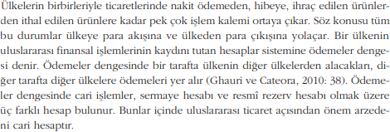
Ödemeler
Dengesi:

Slide 20
Döviz Kurları:

Slide 21
Bir ülkenin altyapı olanakları o ülkede faaliyet göstermek isteyen pazarlamacılar için de oldukça önemlidir.
Altyapı olanaklarının başında iletişim olanakları gelir.
Ülkedeki telefon sayısı, medya olanakları, internet altyapısı iletişim olanakları değerlendirilirken bakılan bazı göstergelerdendir.
İletişim olanakları kadar önemli olan bir diğer konu da ulaştırma olanaklarıdır.
Ülkedeki kara yolları, demir yolları, hava yolları ve su yollarının durumu, limanların yeterliliği, araba ve otobüs sayısı, lojistik altyapısı, boru hatlarının varlığı gibi değişkenler ulaştırma olanaklarının değerlendirilmesinde önem taşır.
Altyapı:

Slide 22
Girilecek dış pazarların coğrafi koşulları uluslararası pazarlamacıları etkiler.
Bazen Çin, ABD gibi geniş yüz ölçümüne sahip ülkeler içindeki farklı bölgelerde bile iklim koşulları çok farklılık gösterebilir.
Bölgenin fiziksel yapısı, iklimi ve topografik koşulları pazarlamacıları yakından ilgilendirmektedir.
Örneğin yükseklik, nem ve sıcaklık gibi iklim koşulları, bölgede yer alan ham madde kaynakları vs. ülkenin ekonomik gelişmesinde önemli etkilere sahipken aynı zamanda pazar potansiyeli yaratıp yaratmamasında da etkili olabilir.
İklim ve Topografya

Slide 23
KAYNAKLAR
Çakır Yıldız, N. (2018). Uluslararası Pazarlama, İstanbul Üniversitesi Açık ve Uzaktan Eğitim
Fakültesi Yayını, İstanbul.
Gegez, E. (2015). Küresel Pazarlamayı Etkileyen Ekonomik ve Demografik Koşullar, Küresel
Pazarlama, Ed. S. A. Öztürk, N. F. Ersoy, Anadolu Üniversitesi AÖF Yayın No: 1779, Eskişehir.
Uysal, S. (2009). Uluslararası Pazarlama Stratejileri ve Otomotiv Sektöründe Uygulama, Dokuz
Eylül Üniversitesi Sosyal Bilimler Ens., Y. Lisans Tezi, İzmir.
12.10.2021

